Slide 1
Federación Chilena de Enfermedades Raras

Slide 2
¿Quiénes Somos?
FECHER está integrada principalmente por los mismos pacientes además de contar con la presencia de familiares de quienes padecen patologías poco frecuentes, profesionales de la salud y/o personas sensibilizadas con el tema.
En FECHER no limitamos el acceso de ninguna patología en cantidad ni tipo, pues vemos que la salud en Chile está carente de apoyo por parte del Estado, por lo que nuestra Federación también se constituye como un referente no solo para aquellos pacientes de ER, si no que también para aquellos que tienen Enfermedades de “Alto Costo”.
Todos los pacientes que posean alguna ER, tengan o no representación en alguna agrupación, estén o no organizados, o sean pacientes únicos en nuestro país, pueden ser parte e integrar nuestra Federación.
Hoy tenemos adscritas mas de 100. Enfermedades.

Slide 3
Algo de historia…
FECHER nació como una necesidad de los mismos pacientes con ER.
Se conformó una Directiva inicialmente encabezada por Paula Soto como Presidenta y Robinson Cristi como Vicepresidente.
Durante el primer año de funcionamiento FECHER empezó a gestar fuertemente la Ley Ricarte Soto.
Una vez aprobada la Ley, FECHER tuvo un receso que nos permitió redirigir y reencausar nuestro trabajo.

Slide 4
Su Directiva hoy en día…
PRESIDENTE: Robinson Cristi Contreras, Papá de Lucas, niño con Cistinosis.
SECRETARIA: Mariana Marchant Beltrán, Paciente con Purpura Trombocitopénica Inmune.
DIRECTOR: Víctor Rodríguez Rivera, Papá de Alonso, niño con Enfermedad de Menkes.
STAFF DE APOYO SOCIAL, JURÍDICO Y DE COMUNICACIONES.

Slide 5
Objetivos:
Ser el canal oficial para todas los pacientes y agrupaciones de pacientes con ER en Chile.
Portavoz y defensa de Derechos: ser considerado en los distintos comités técnicos de cada normativa y/o proyecto de ley que haga referencia a ER.
Visibilidad y sensibilización: hacer visible lo invisible, educando a la población, colegios, médicos y al mismo Ministerio de Salud.
Trabajo integrar con centros de Investigaciones científicas y Universidades.
Alianzas con distintas instituciones del ámbito de la Salud: Fundación Rehabilitar, Clínica Las Condes, INTA, entre otras.

Slide 6
Definición 1
Que es una Enfermedad Rara
La Unión Europea define como enfermedad rara aquella que tiene una prevalencia de menos de 5 casos por 10.000.- habitantes, lo que equivale a un 6-8% de la población europea.

Slide 7
Que es una Enfermedad Rara
Definición 2
Las enfermedades raras son un conjunto amplio y variado de trastornos que se caracterizan por afectar cada una de ellas a un número reducido de personas, ser crónicos y discapacitantes, presentar una elevada tasa de morbi-mortalidad y para los cuales los recursos terapéuticos son en general limitados.
Notes:
El concepto de morbimortalidad es un concepto complejo que proviene de la ciencia médica y que combina dos subconceptos como la morbilidad y la mortalidad. Podemos comenzar explicando que la morbilidad es la presencia de un determinado tipo de enfermedad en una población. La mortalidad, a su vez, es la estadística sobre las muertes en una población también determinada. Así, juntando ambos subconceptos podemos entender que la idea de morbimortalidad, más específica, significa en otras palabras aquellas enfermedades causantes de la muerte en determinadas poblaciones, espacios y tiempos. ... via Definicion ABC http://www.definicionabc.com/salud/morbimortalidad.php

Slide 8
— En general, son enfermedades hereditarias que habitualmente se inician en edad pediátrica. — Tienen carácter crónico, en muchas ocasiones progresivo, contando con una elevada morbi-mortalidad y alto grado de discapacidad. — Son de gran complejidad etiológica, diagnóstica y pronóstico. — Requieren un manejo y seguimiento multidisciplinario.
Enfermedad Rara
Notes:
El concepto de morbimortalidad es un concepto complejo que proviene de la ciencia médica y que combina dos subconceptos como la morbilidad y la mortalidad. Podemos comenzar explicando que la morbilidad es la presencia de un determinado tipo de enfermedad en una población. La mortalidad, a su vez, es la estadística sobre las muertes en una población también determinada. Así, juntando ambos subconceptos podemos entender que la idea de morbimortalidad, más específica, significa en otras palabras aquellas enfermedades causantes de la muerte en determinadas poblaciones, espacios y tiempos. ... via Definicion ABC http://www.definicionabc.com/salud/morbimortalidad.php

Slide 9
Se han identificado alrededor de 7.000.- ER, siendo de origen genético el 80%, pero también las hay infecciosas, parasitarias, autoinmunes e intoxicaciones raras. Cada semana aparecen en la literatura médica unas 5 ER nuevas.
Algunos Números
Notes:
El concepto de morbimortalidad es un concepto complejo que proviene de la ciencia médica y que combina dos subconceptos como la morbilidad y la mortalidad. Podemos comenzar explicando que la morbilidad es la presencia de un determinado tipo de enfermedad en una población. La mortalidad, a su vez, es la estadística sobre las muertes en una población también determinada. Así, juntando ambos subconceptos podemos entender que la idea de morbimortalidad, más específica, significa en otras palabras aquellas enfermedades causantes de la muerte en determinadas poblaciones, espacios y tiempos. ... via Definicion ABC http://www.definicionabc.com/salud/morbimortalidad.php

Slide 10
El 60% de las ER son graves e invalidantes y tienen un debut precoz, dos tercios debutan antes de los 2 años. Producen dolores crónicos en 1 de cada 5 enfermo. En un 50% de los pacientes, hay discapacidad por déficit motor, sensorial o intelectual con reducción de la autonomía en 1 de cada 3 casos. Las ER afectan al pronóstico vital: un 35% de los afectados mueren antes del primer año de vida, 10% entre los 1 y 5 años, 12% entre los 5 y 15 años, un 50% de las ER no debutan hasta la edad adulta.
Algunos Números
Fuentes Biograficas: Orphanet y Eurodis
Notes:
El concepto de morbimortalidad es un concepto complejo que proviene de la ciencia médica y que combina dos subconceptos como la morbilidad y la mortalidad. Podemos comenzar explicando que la morbilidad es la presencia de un determinado tipo de enfermedad en una población. La mortalidad, a su vez, es la estadística sobre las muertes en una población también determinada. Así, juntando ambos subconceptos podemos entender que la idea de morbimortalidad, más específica, significa en otras palabras aquellas enfermedades causantes de la muerte en determinadas poblaciones, espacios y tiempos. ... via Definicion ABC http://www.definicionabc.com/salud/morbimortalidad.php

Slide 11
Listado de Enfermedades Raras

Slide 12
Listado de Enfermedades Raras

Slide 13
Clasificación Enfermedades Raras
Enfermedades Raras de los huesos
Cáncer Raros
Enfermedades Raras cardiacas
Enfermedades Raras tejido conectivo y musco-esqueleticas
Anomalías Raras craneofaciales y Trastornos ENT (ear, nose and throat) oído nariz garganta
Enfermedades Raras endocrinas
Enfermedades Rara de los ojos
Enfermedades Rara gastrointestinal
Enfermedades Raras ginecológicas y obstétricas
Enfermedades Raras hematológicas

Slide 14
Clasificación Enfermedades Raras
Enfermedades Raras hepáticas
Trastornos Raros metabólicos hereditarios
Enfermedades Rara inmunológicas & auto inflamatorias
Malformaciones Raras / anomalías de desarrollo/y discapacidades intelectuales raras.
Enfermedades Raras multi sistémicas vascular
Enfermedades Raras Neurológicas
Enfermedades Raras neuromuscular
Enfermedades Raras pulmonares
Enfermedades Raras renales
Trastornos Raros de la piel
Enfermedades Raras urogenital

Slide 15
Temas Revisados y propuestos para la presente Reunión

Slide 16
Las Enfermedades Raras y los Medicamentos
Acceso a los medicamentos de las ER.
No todas las ER tiene medicamentos de alto costo.
Los medicamentos que no son de alto costo igualmente tienen problemas de entrega en los Hospitales.
Una gran cantidad debe comprarlos particular.
Muchos medicamentos son traídos desde fuera de Chile.
Si el medicamento no tiene código sanitario se deben hacer muchos tramites para ingresarlo.
Cada pacientes debe pagar costos de aduana y envió.
Se deben pagar impuestos al Seremi de Salud.
No existe una catastro de los medicamentos que se importan.

Slide 17
Las ER, los Medicamentos y Ley Ricarte Soto
ESTO DICE EL MINSAL QUE ES LA LEY RICARTE SOTO
(desde la pagina del MINSAL)
“Esta Ley busca asegurar el financiamiento de diagnósticos y tratamientos basados en medicamentos, dispositivos médicos y alimentos de alto costo con efectividad probada, que muchas veces suelen tener costos inalcanzables para las personas y sus familias.
Sus beneficiarios son todas las personas que tienen un Sistema de Salud Previsional en Chile. Esto es, cotizantes de ISAPRES, FONASA, Fuerzas Armadas y de Orden.”

Slide 18
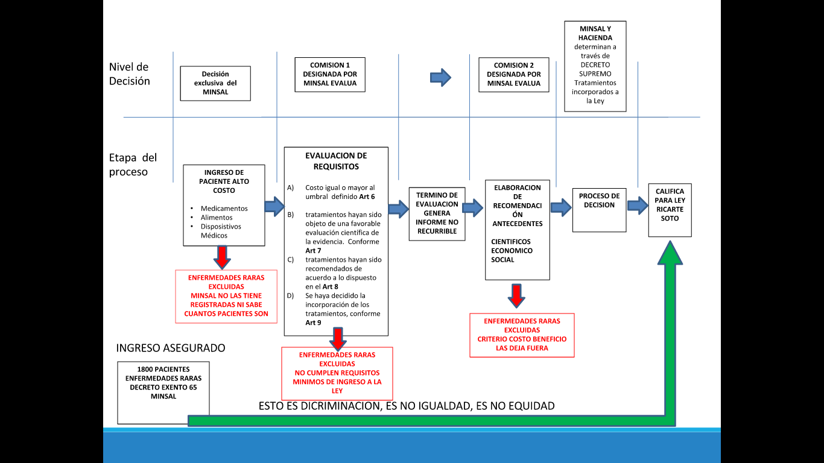
Ley Ricarte Soto

Slide 19
Las ER fueron excluidas de la Ley Ricarte Soto : Los motivos
Miles y miles de pacientes de ER en Chile están siendo excluidos “ a priori “ de esta Ley por 2 grande razones .
Las ER no pueden cumplir con el requisito de las Guías Clínicas. No tienen quien las haga. Y el MINSAL tampoco pone esfuerzo en esto.
Las ER y sus prestaciones, entre ellos medicamentos y exámenes no están codificados… o sea simplemente no existen. Y el MINSAL no hace mayores esfuerzos por dar solución.
Los pacientes de ER son pocos por cada enfermedad, y muchas son de alto costo, esto hace que no califiquen.

Slide 20
Exclusión de las ER de Ley Ricarte Soto
GUIAS CLINICAS
Las ER no pueden cumplir con el requisito de las Guías Clínicas. Existe una cantidad mínima de médicos que están en condiciones de hacer una Guía Clínica, y solo para algunas ER. No existen Médicos que sepan de todas las ER en Chile, si ni siquiera se sabe cuantas son. Los médicos especialistas en “ todas las ER” no existen y es un mito que esta haciendo mucho daño a las ER. No están participando los médicos especialistas. Solo tiene acceso a niveles de decisiones unos pocos médicos que solo conocen unas pocas enfermedades.

Slide 21
Exclusión de las ER de Ley Ricarte Soto
2. CODIFICACION
Las ER no pueden cumplir con el requisito de la Codificación. No depende de los pacientes crear códigos. Es responsabilidad del MINSAL y FONASA.
Si no se crean los códigos, las ER sin codificación simplemente quedan fuera de esta Ley hasta que ellos decidan crear los códigos, al igual que con las guías clínicas.

Slide 22
Exclusión de las ER de Ley Ricarte Soto
COSTO BENEFICIO
Las ER no pueden cumplir con el criterio de costo- beneficio. La mayoría son pocos pacientes y a altos costos..
Hace un par de semanas el Subsecretario Burrows ya indico que las Enfermedades del Segundo Decreto tiene que cumplir todos los requisitos anteriores: Guía Clínica, Codificación y beneficiar a un numero grande pacientes.

Slide 23
CONCLUSION
Constituye un acto arbitrario que sin duda, amenaza la garantía del derecho a la vida y a la integridad física de cualquier pacientes con ER, pues lo priva en la práctica, del acceso al mismo, infiriéndole un daño grave y significativo que afecta no sólo este derecho fundamental, sino que además, quebranta el derecho de la igualdad ante la ley, desde que deja al paciente de ER en un plano de desigualdad frente a los pacientes que el MINSAL si tiene codificación, guía clínica y todos los demás requisitos, quienes, eventualmente, una vez analizados sus casos pueden acceder a cobertura por Ley Ricarte Soto de sus medicamentos.
Ver Art. 20 Constitución .

Slide 24
CONCLUSION
CASI NINGUNA DE LAS ER TIENEN OPCION DE ENTRAR A ESTA LEY.
Al poner dificultades y manejar a priori quienes pueden cumplir los requisitos que impone la Ley Ricarte Soto claramente se esta ante lo siguiente :
Art.19 la Constitución asegura para todas las personas :
2º.- La igualdad ante la ley. En Chile no hay persona ni grupo privilegiados……... Hombres y mujeres son iguales ante la ley.
Ni la ley ni autoridad alguna podrán establecer diferencias arbitrarias;

Slide 25
CONCLUSION
Los pacientes con ER en Chile, que no cumplan con requisitos que establece la Ley Ricarte Soto, requisitos los cuales de una u otra manera esta manejando el MINSAL a su criterio, sin ningún tipo de fiscalización de nadie, quedan automáticamente fuera de cualquier cobertura, en otras palabras :
Son miles de Chilenos dejados a su suerte, el mensaje es:
“arréglatelas como puedas”…UN CERTIFICADO DE DEFUNCION SIN FECHA .
La Ley Ricarte Soto estableció Chilenos Clase A, y Chilenos Clase B.
En este mismo sentido ya se han pronunciado :
Poder Judicial : Realizo un reportaje audiovisual en relación a las exclusiones de las ER.
UNICEF: Realizo un informe en donde analiza la Ley Ricarte Soto.

Slide 26
Gracias!!!

